Slide 1




Stómakynning 3.mars 2022
Sterk saman...
Guðrún María Þorbjörnsdóttir
Hjúkrunarfræðingur

Slide 2






Við bjóðum upp á stómavörur og aukahluti til að koma til móts við þarfir notandans.

Slide 3
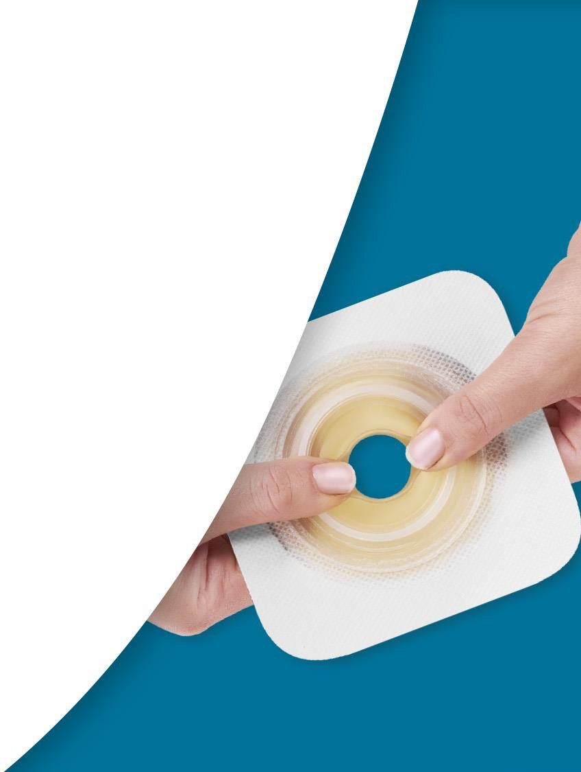
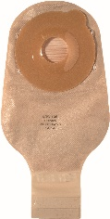
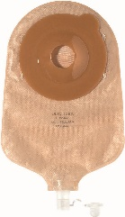
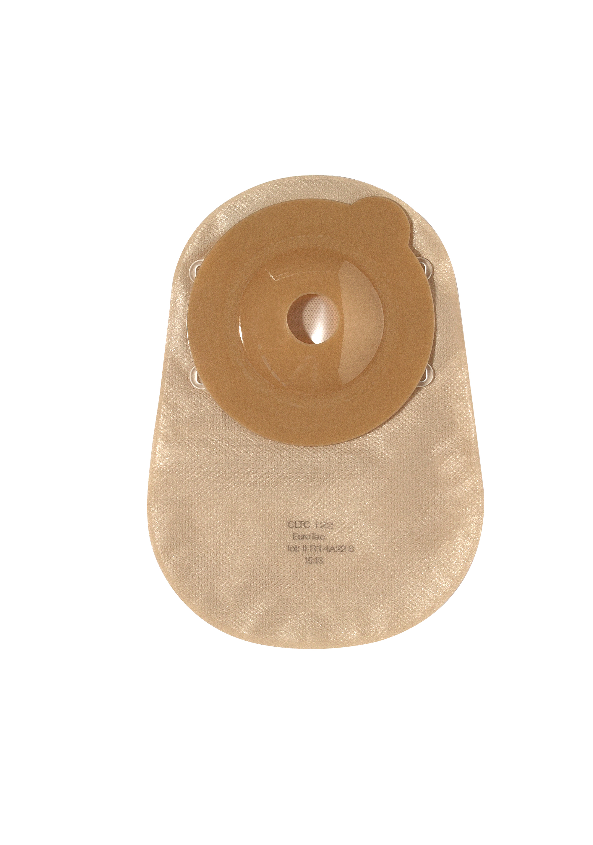
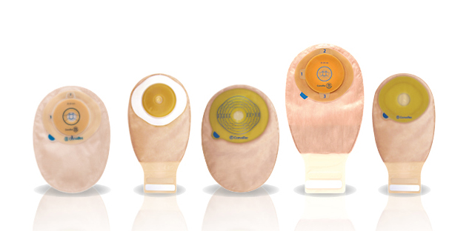
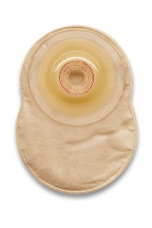
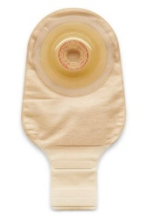
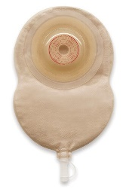
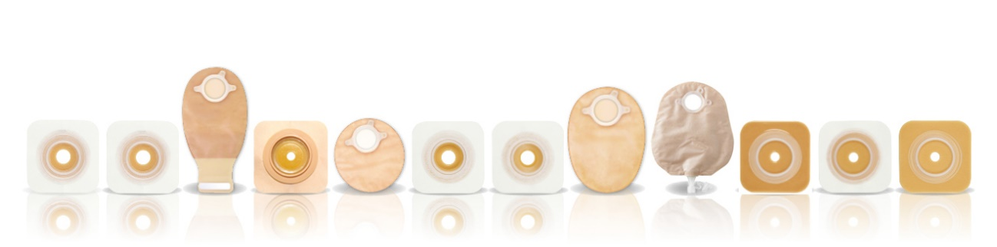

Stómavörur
Home
(Post-Acute)

Slide 4


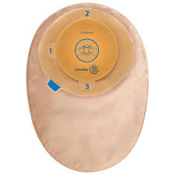
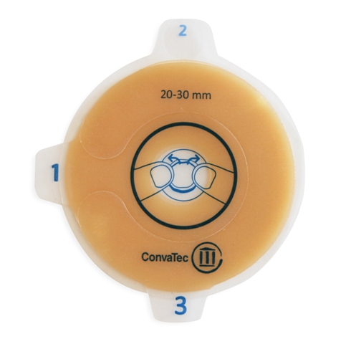
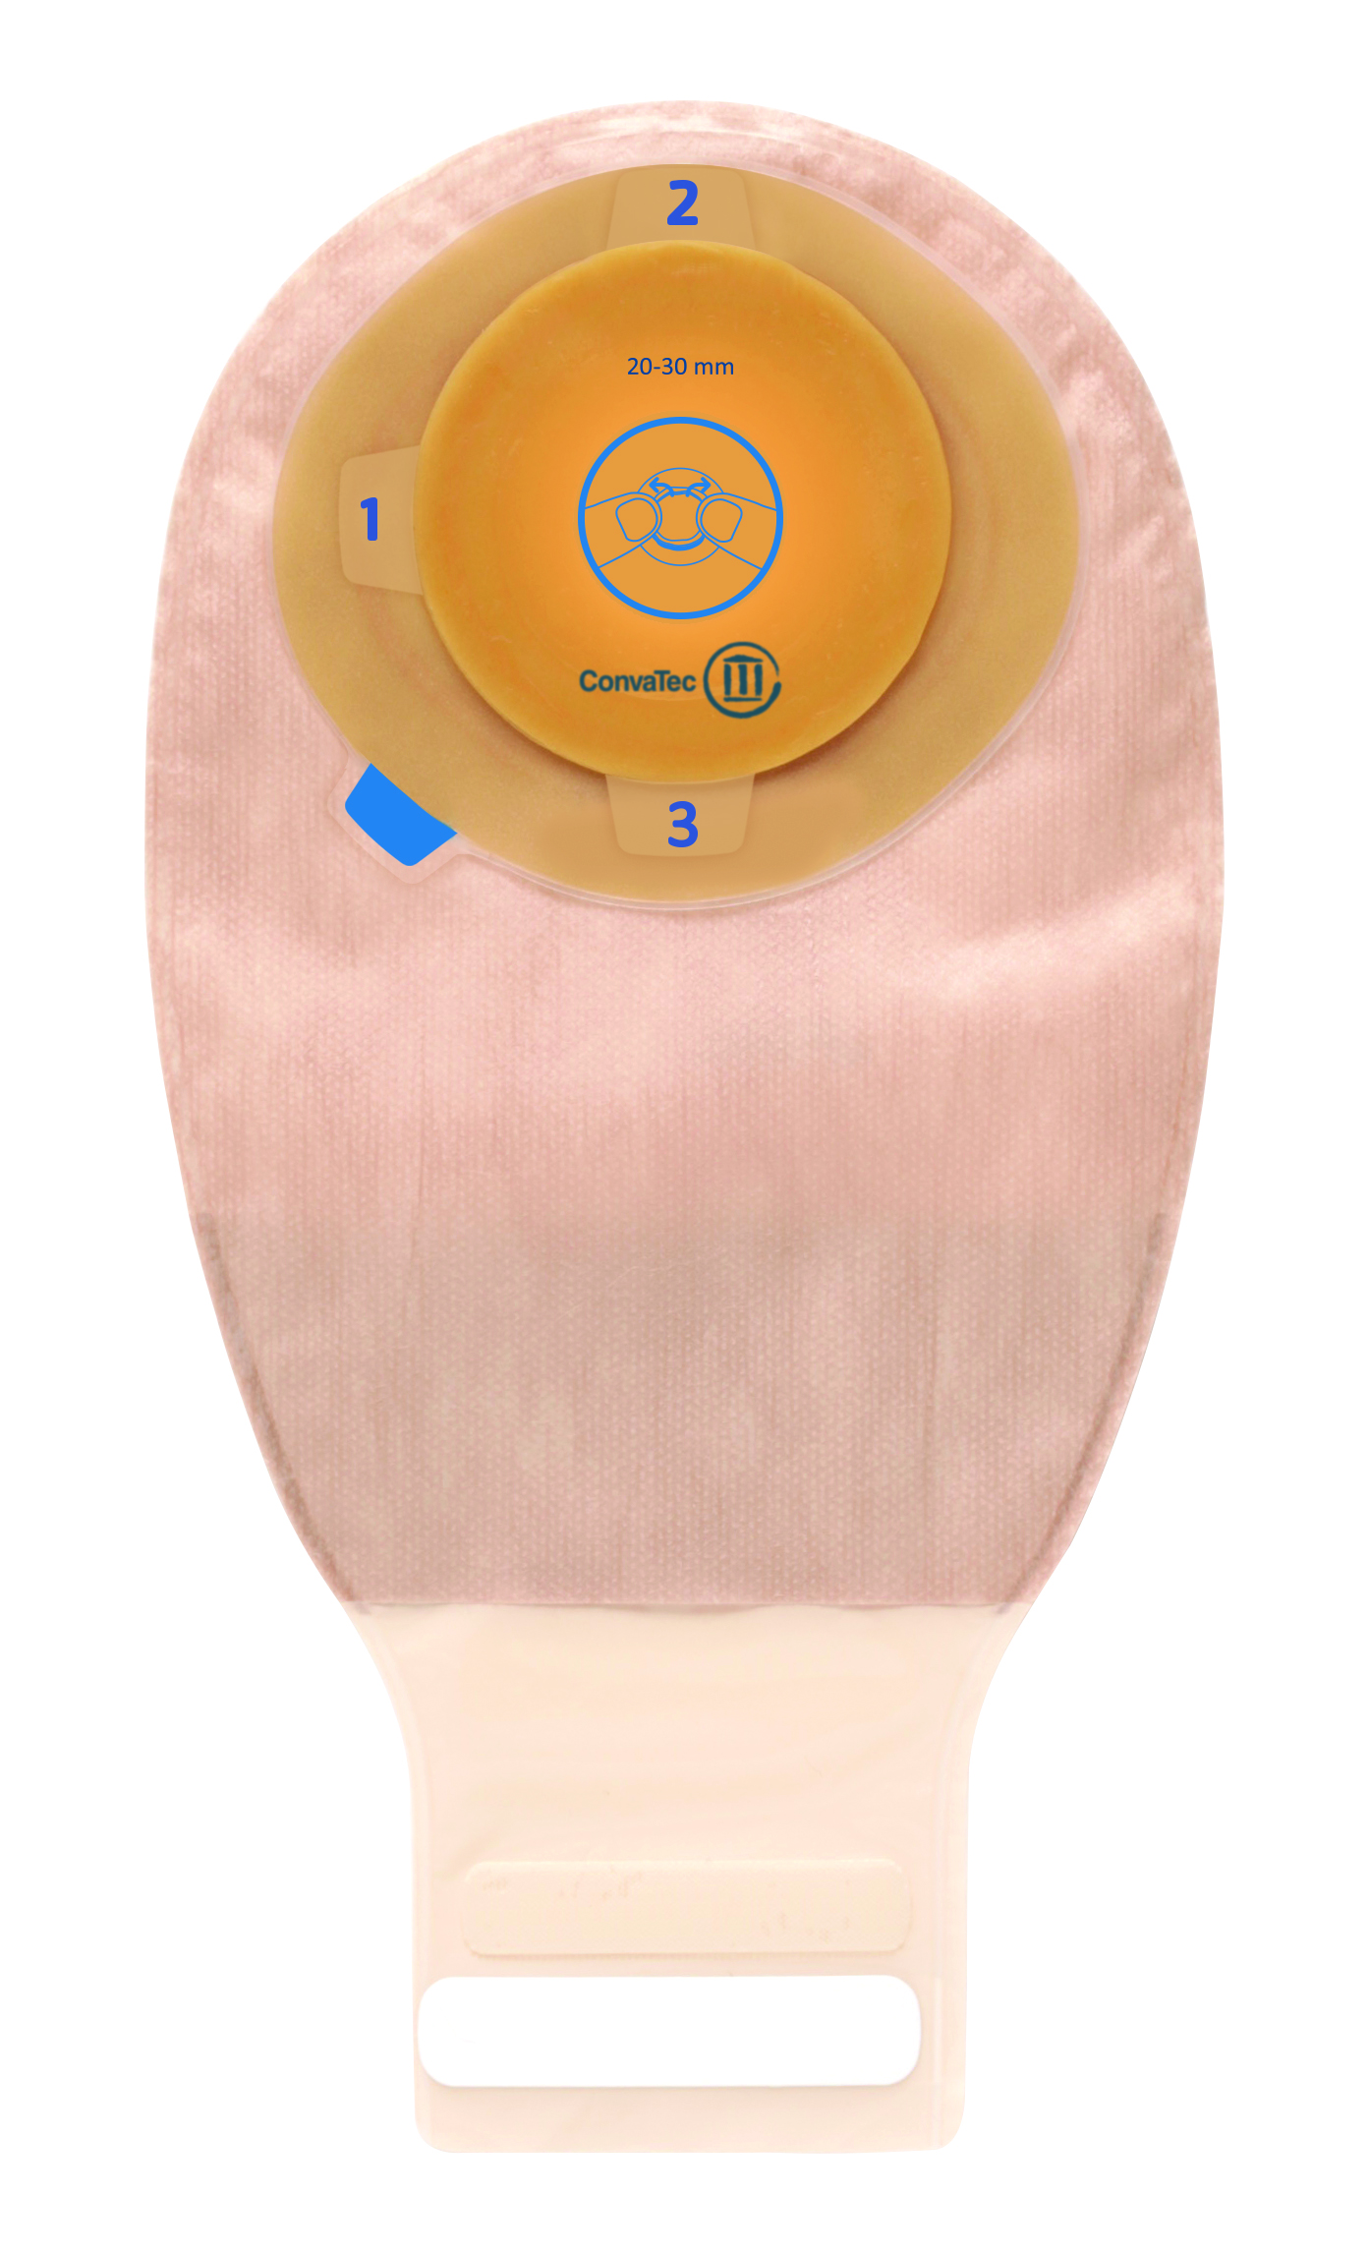
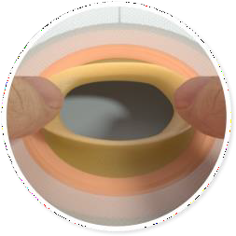
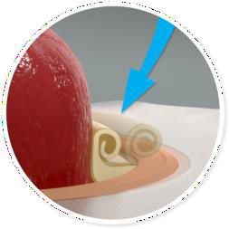
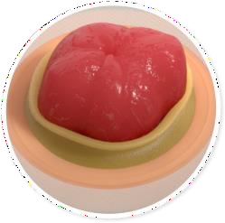

Mótanlegar einshluta samfella
Öruggar
Teygjanleg þéttning sem fylgir hreyfingu stómans.
Einfaldar
Bara rúlla, ekki klippa, engin ágiskun.
Þægilegar
Þunn og sveigjanleg hönnun.
Rúllar miðjunni á plötunni aftur á bak, nægilega mikið til að opið passi fyrir stærð og lögun á stómanu.
Efnið í plötunni bólgnar upp í kringum stómað til að vernda gegn leka.
Rúllar tilbaka til að ná sérsniðnu formi.

Slide 5
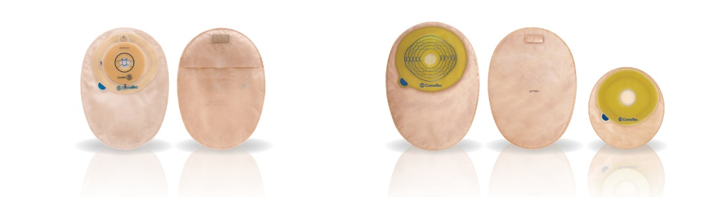
Esteem™ + Lokaðir einshluta pokar
Lokaðir pokar með mótanlegri og húðverndandi plötu
Eiginleikar:
Mótanlegt til að loka þétt í kringum stómað.
Sveigjanleikt og fullkomið snið.
Húðvörn sem mótar sig að breytingum á stærð á stómanu og lögun.
Stomahesive húðverndandi plötur fyrir örugga og góða viðloðun. ☺
Lokaðir pokar
Eiginleikar:
Hágæða filter sem lætur loft fara hratt í gegn og tekur burt lykt.
Mjúk og kringlótt hönnun.
Efnið þurrkast fljótt.
Pokarnir koma í stórum og litlum stærðum.
Stomahesive húðverndandi plötur fyrir örugga og góða viðloðun. ☺

Slide 6
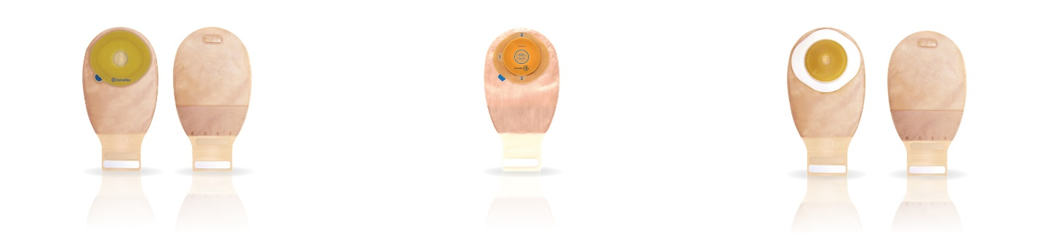
Esteem™ + Einshluta/tæmanlegir
Tæmanlegur poki með mótanlegri og húðvernandi plötu
Eiginleikar:
Hágæða filter sem er eyðir lykt og hleypir lofti hratt út.
Mótast þétt í kringum stómað
Skoðunargluggi.
Sveigjanlegt og fullkomið snið
Stomahesive húðverndandi plötur fyrir örugga og góða viðloðun.
.
Tæmanlegir pokar
Eiginleikar:
Hágæða filter sem er eyðir lykt og hleypir lofti hratt út.
Hagnýtur vasi til að festa lásinn.
Mjúkt og þægilegt efni.
Fljótþurrkandi .
Breitt op til að einfalda tæmingu pokans.
Örugg lokun á pokanum.
Tæmanlegur convex poki
Eiginleikar:
Mótanlegt til að loka þétt í kringum stómað.
Hágæða filter sem er eyðir lykt og hleypir lofti hratt út.
Mjúkt og þægilegt efni.
Örugg lokun.

Slide 7
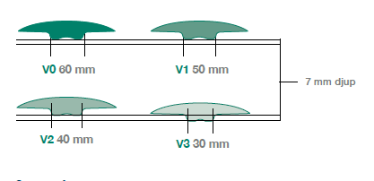

EsteemTM+ Flex Convex
Esteem™+ Flex Convex sameinar þægindi, frelsi og sveigjanleikar með convex (kúptri plötu)
Úrvalið:
Tæmanlegir þvagstómapokar
Uppklippanlegt eða tilbúnar stærðir
Convex til í þremur dýptum
Lögun kviðs og stærð stómans skiptir máli í valinu á dýpt plötu.

Slide 8
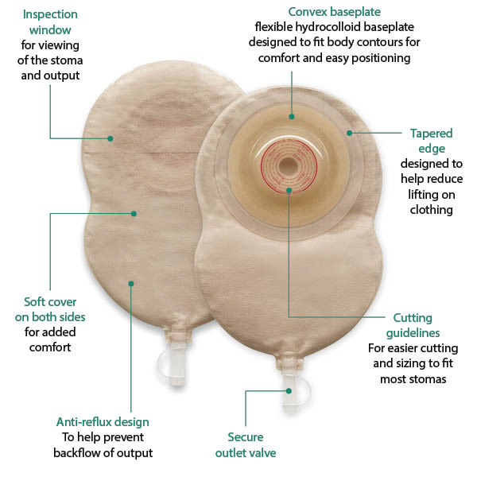
EsteemTM+ Flex convex Þvagstómapokar.
EINFALT AÐ FYLGJAST MEÐ
Gluggaflipi til að auðvelda skoðun...
CONVEX HÚÐVERNDANDI PLATA
Sveigjanleg plata sem fylgir hreyfingu líkamans, eykur þægindi og einfalt að staðsetja..
BRÚNIN Á PLÖTUNNI VEL FÖST OG AÐLAGAST POKANUM
Fyrir aukin þægindi og helst vel...
MJÚKT YTRA EFNI
Fyrir aukin þægindi...
LEIÐBEININGAR UM AÐ KLIPPA
Til að einfalda og klippa í rétta stærð
BAKVENTILL
Hindrar að þvagið fari tilbaka...
ÖRUGG AFTÖPPUN

Slide 9


NATURA™ +
Breitt úrval
Einfalt í notkun
Aukin þægindi, öryggi og húðverndandi
Þunn vara- sést ekki utan á fötum
Hljóð heyrist þegar plötu og poka er smellt saman

Slide 10
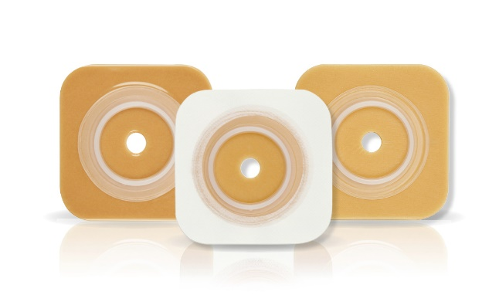
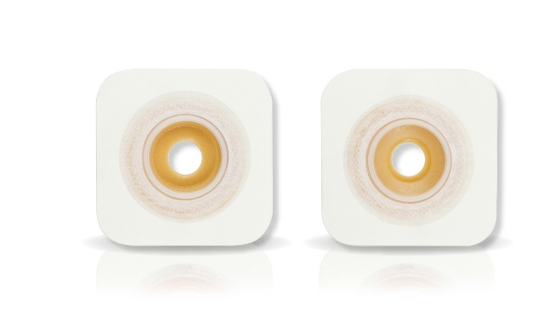
NATURA™ + Natura™ + húðverndandi og mótanlegar plötur
Uppklippanlegar plötur
Mótanlegar plötur
Kostir að velja húðvernandi og mótanlegar plötur frá Convatec:
Minnkar líkur á skaðaðri húð
Fylgir stærð og lögun á stómanu
Þéttir í kringum stómað og fyrirbyggir leka
Minnkar þörf á aukahlutum
Þarf ekki að klippa!!!
1. Osmose study: Szewczyk et al. The Effects of Using a Moldable Skin Barrier on Peristomal Skin Conditions in Persons with an Ostomy, Ostomy Wound Man., 2014;60(12):16-26
10

Slide 11
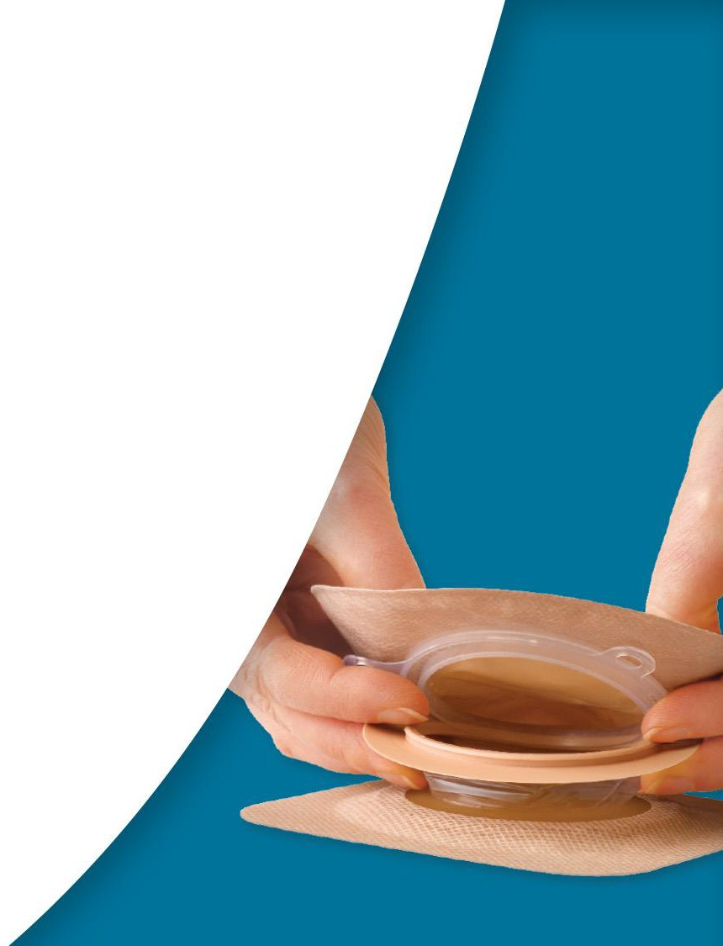
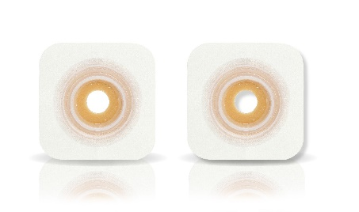
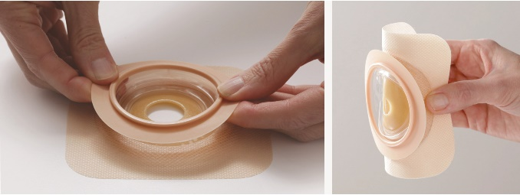
NATURA™ + Natura™ + Húðverndandi plötur smelltar
Húðverndandi plötur með lyftanlegum hring
Convex húðvernandi plötur
Léttir undir að festa pokann án þess að þrýsta á kviðinn.
Nægt pláss fyrir fingurnar þegar festa skal pokann á húðvernandi plötuna.
Lætur lítið á sér bera.
Möguleiki fyrir nýskorna.
Mælt er með mótanlegum húðverndandi plötum þegar þarf að þrýsta í meðallagi í kringum stómað.
Stöðluð/ákveðin stærð fyrir einstaklinga sem þurfa að aukin þrýsting eða þegar stómað er innfallið/flatt

Slide 12
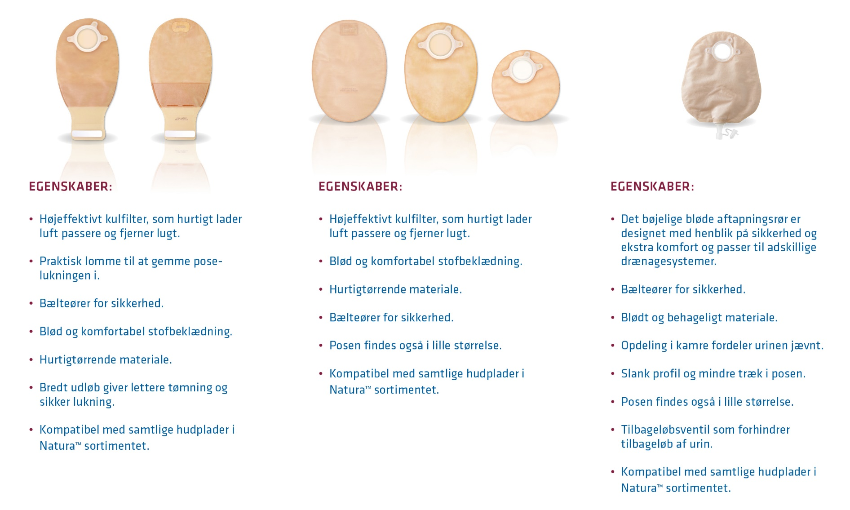
NATURA™ +
Tæmanlegir pokar
Hágæða filter sem er eyðir lykt og hleypir lofti hratt út.
Hagnýtur vasi til að festa lásinn.
Mjúkt og þægilegt efni.
Fljótþurrkandi .
Breitt op til að einfalda tæmingu pokans.
Örugg lokun á pokanum.
Lokaðir pokar
Hágæða filter sem er eyðir lykt og hleypir lofti hratt út.
Mjúkt og þægilegt efni.
Fljótþurrkandi efni.
Pokinn er til í mörgum stærðum.
Örugg lokun á pokanum.

Slide 13
NATURA™ +
Þvagpokar
Mjúkt frárennslisrör sem gefur aukið öryggi og þægindi og passar við mismunandi týpur af þvagpokum
Fleiri hólf í pokanum dreifa þvagi jafnt
Bakventill sem hindrar að þvagið fari tilbaka.
Þægilegt og mjúkt efni
Fljótþurrkandi efni
Pokinn einnig til í litlum stærðum
Örugg lokun á pokanum.

Slide 14
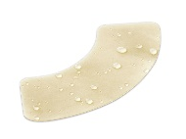
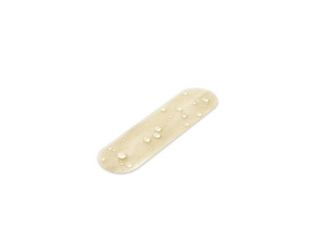
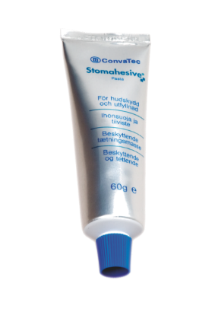
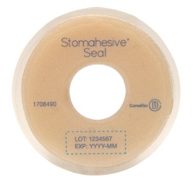
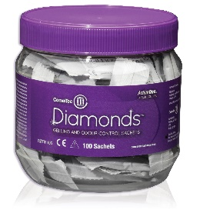
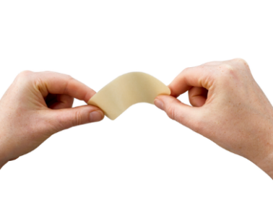
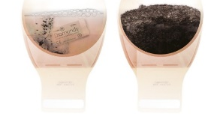
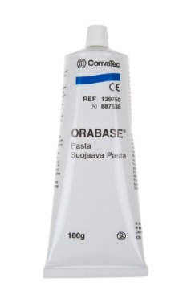

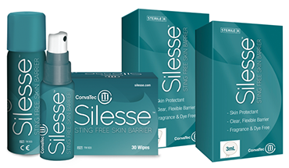
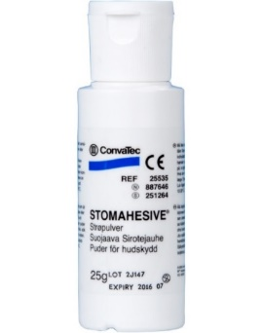
Aukahlutir

Slide 15


Ease™ Strips hálfmáni/ræmur NÝTT!!!
ease™ Strips er hálfmáni sem heldur eða styður við stómaplötu.
Hægt að nota ofan á plötuna fyrir extra öryggi eða undir plötuna sem húðvörn.
Hjálpar til við að ytri kantar á plötu losni
Gefur aukið öryggi þegar þú svitnar eða þér er heitt, t.d þegar þú hreyfir þig.

Slide 16
Ease™ Strips hálfmáni/ræmur NÝTT!!!
Vatnsfráhrindandi og lyktarfráhrindandi
Þegar límið þornar kemur hálfmáninn í veg fyrir að límið þorni upp , verði hart og valdi húð óþægindum.
Hálfmáninn er einnig sniðug lausn til að vernda viðkvæma húð undir stómaplötu til að koma í veg fyrir óþægindi og roða.
Notkun allt að 72 tímar

Slide 17
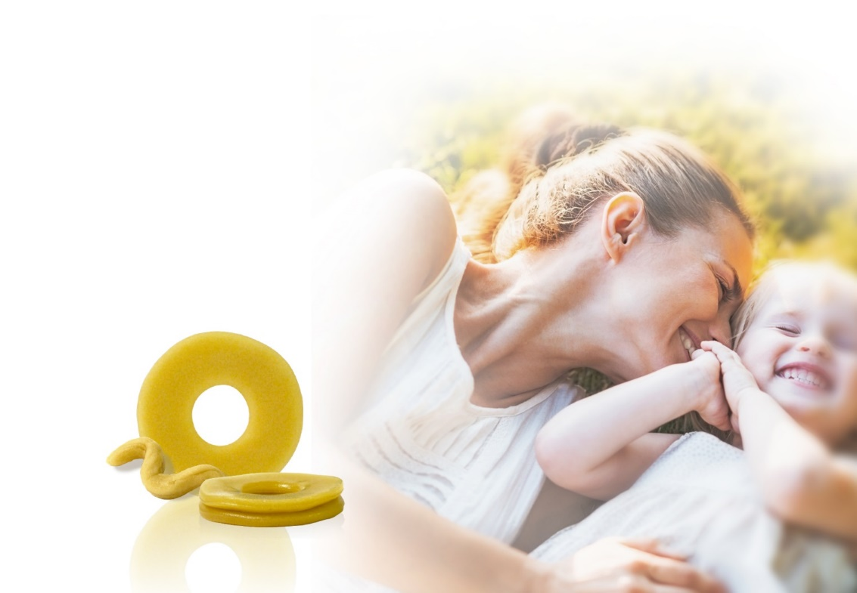
Stomahesive® Seal þéttihringur
ConvaTec Stomahesive® Seal þéttihringir er einföld og áhrifarík lausn til þess að vernda húðina í kringum stómað.
Mótanlegur eftir þörfum
Bólgnar upp eftir viðkomu raka og gefur örugga þéttingu.
Minnkar líkur á leka
Hægt að klippa til og setja saman
Hægt að nota með Stomahesive pasta kremi

Slide 18

Niltac™ remover-límleysir
Límlosandi sprey og klútar-100% silíkon
Fljótþurrkandi og þægilegt að fjarlægja límdar stóma- og sáravörur
Minnkar líkur á húðskaða
Minnkar óþægindi og verki við losun líms.
Þornar fljótt og skilur ekki eftir restar af líminu á húðinni.
Hefur ekki áhrif á festingu á nýrri plötu eða sáravörum.

Slide 19
Silesse™ húðvernd
Húðverndandi sprey og klútar sem eru 100% silikon
Býr til skjöld á húðinni til að vernda fyrir líkamsvökva og viðloðandi efnum
Viðvarandi áhrif í allt að 72 tíma
Þægilegt í notkun
Fljótþurrkandi – Getur límt á eftir nokkrar sekúndur
Engin uppsöfnun af lími- engin þörf að taka af rest

Slide 20
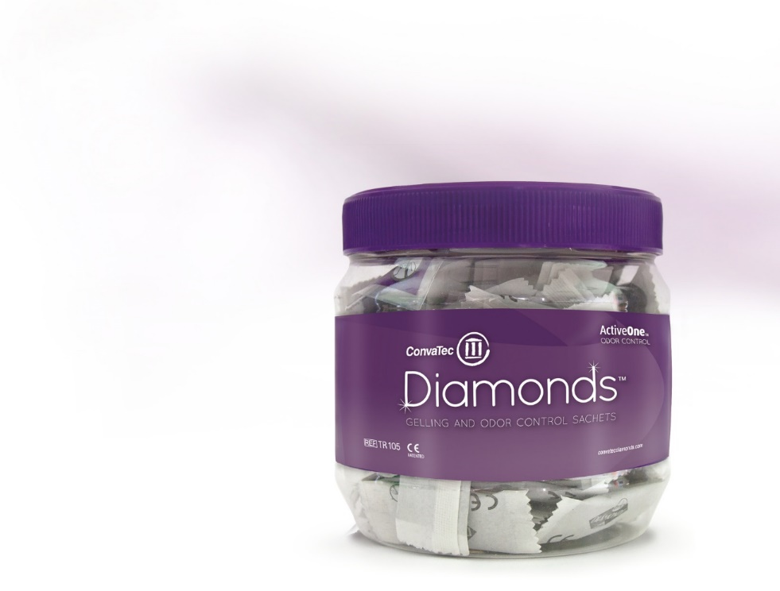

Diamonds™ Lyktareyðir með ActiveOne™ lyktarstjórnun
Diamonds™ eru gelmyndandi pokar með ActiveONe lyktarstjórnun sem breytir fljótandi innihaldi í fast og minnkar eða eyðir loftmyndun og lykt.
Minnkar líkur á leka
ActiveOne™ lyktarstjórnun
Fyrirbyggir að pokinn blási út

Slide 21

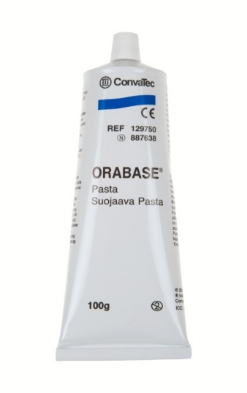

Stomahesive® Krem og púður
Stomahesive® Pasta Stomahesive® púður Orabase ®
Tub a 60 gr. Förpackning a 25 gr. Tub a 100 gr.
Hjálpar til að þétta í kringum stómað og verndar skaðaða húð.
Frásogar raka frá rakri eða skaðaðri húð.
Notast til að jafna ójafna húð.

Slide 22
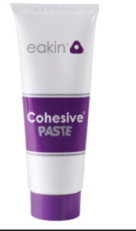
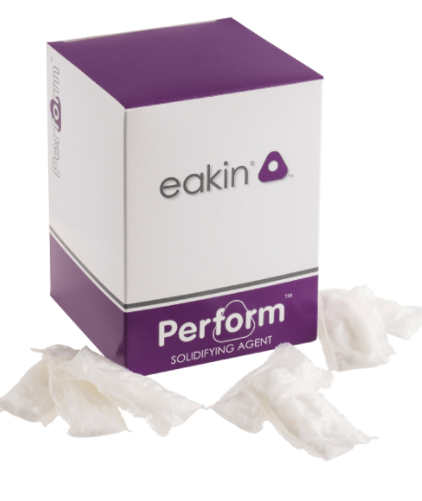
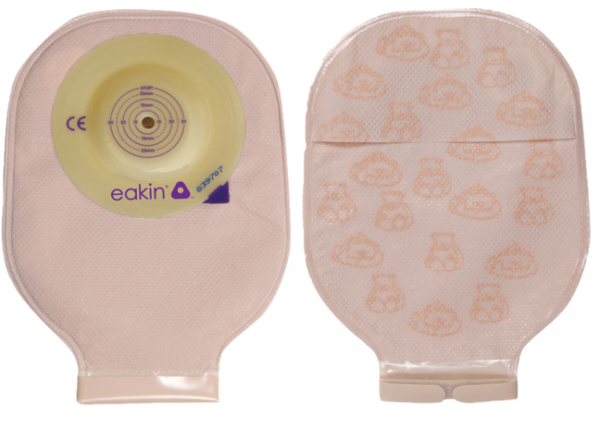

Eakin stómavörur
Eakin sérhæfir sig í framleiðslu á stómavörum með sérstaka áherslu á húðverndandi lausnir fyrir stómaþegar til að fyrirbyggja húðvandamál.
Markmið þeirra er ætíð að bæta lífsgæði stómaþega með miklu úrvali af þéttihringjum ásamt húðverndandi stómaplötum/pokum.

Slide 23
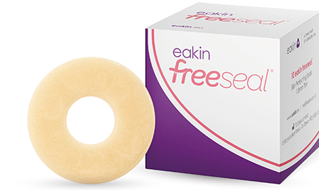
Eakin free seal þéttihringur NÝTT!!! (vörunúmer: EA-839007)
Extra þunnur hringur 1,8 mm
Sérstaklega hannaður með Convex pokum/plötum
Hjálpar til við að halda pokanum hljóðlátum
Sveigjanlegur og mótanlegur
Fyrirbyggir leka og er húðvernandi
Heldur sínu formi og því auðvelt að taka af

Slide 24

Takk fyrir!
Við erum sterkari saman...
© 2021 ConvaTec Inc.
All trademarks are property of their respective owners.

